Slide 1
Анализ 101 формы банковской отчетности с помощью Python и SQL
Юрий Попов
Стратег по валютному рынку и процентным ставкам
Департамент глобальных рынков
Февраль 2022

Slide 2
101 форма - данные оборотной ведомости по счетам бухгалтерского учёта
Что собой представляет 101 форма?
Это данные по всем бухгалтерским счетам всех российских банков.
Данные включают в себя как остатки по счетам на отчетную дату, так и обороты по ним за отчетный период.
Они публикуются раз в месяц по состоянию на первое число месяца, следующего за отчетным.
Зачем нужна 101 форма?
На ее основе можно считать различную статистику по российским банкам, в том числе по отдельным кредитным организациям, которую нельзя найти в других источниках.
Например, можно рассчитать объем валютной ликвидности в российском банковском секторе (совокупность краткосрочных высоколиквидных валютных активов).
Зная его, можно оценить справедливую стоимость валютных заимствований на российском денежном рынке. В результате можно давать прогноз по котировкам валютных свопов и делать торговые рекомендации.

Slide 3
Python и SQL существенно упрощают анализ 101 формы
С помощью чего можно анализировать 101 форму?
Банк России публикует 101 форму на своем сайте в формате архивированных dbf файлов: https://www.cbr.ru/banking_sector/otchetnost-kreditnykh-organizaciy/ .
Файлы с основным набором данных за каждый месяц весят около 30 МБ и включают около 150 тыс. строк каждый.
DBF файлы можно открыть с помощью MS Excel и агрегировать с помощью макросов. Однако это долго и неудобно.
Альтернатива - это использовать сайт КУАП - https://www.kuap.ru/banks/9999/balances/ , на котором агрегированы статьи балансов банков на основе данных по 101 форме. Однако это тоже не удобно, так как нет возможности строить свои индикаторы, например, считать объем валютной ликвидности.
Поэтому для удобства анализа 101 формы стоит воспользоваться средствами Python и SQL , которые позволяют автоматизировать выгрузку и обработку данных.

Slide 4
Этапы обработки 101 формы
Скачиваем и подготавливаем данные
  С помощью библиотеки BeautifulSoup скачиваем все ссылки на архивы с данными на сайте ЦБ http://cbr.ru/vfs/credit/forms/
  Выбираем те, что относятся к 101 форме за требуемые нам даты, скачиваем их на локальный компьютер или сетевой диск с помощью пакета Urllib
  Разархивируем данные с помощью библиотеки Patoolib
  Открываем dbf файлы с помощью библиотеки Dbf
С помощью библиотеки Pandas скачиваем данные по валютному курсу (понадобятся для расчета показателей в долларах США) с сайта ЦБ https://cbr.ru/currency_base/dynamics.
Создаем базу в SQLite
Создаем в базе таблицу DATA101 и с помощью цикла записываем 101 форму туда (процесс занимает несколько часов для записи данных с 2014 года). .
Создаем таблицы с данными по курсу, названиями счетов и именами банков.

Slide 5
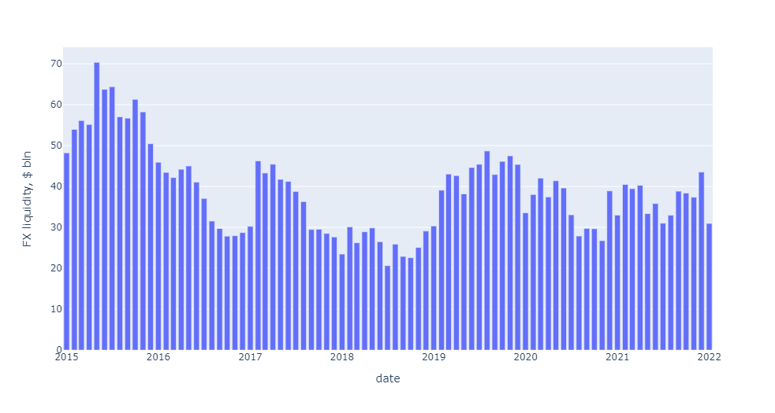
С помощью SQL запросов рассчитываем динамику валютной ликвидности

Slide 6
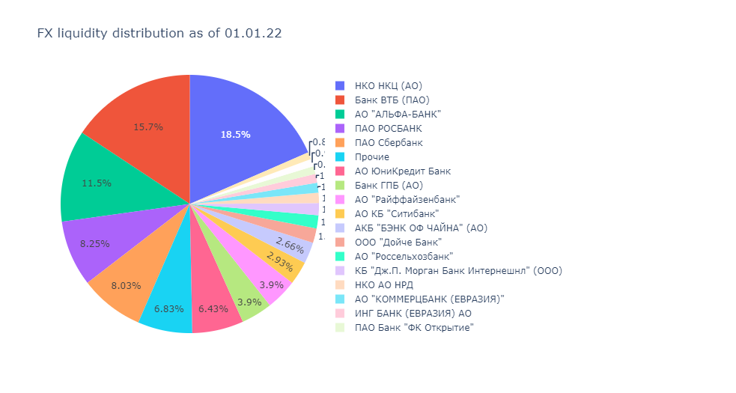
С помощью SQL запросов строим распределение валютной ликвидности по банкам

Slide 7
Спасибо за внимание!

